Slide 1
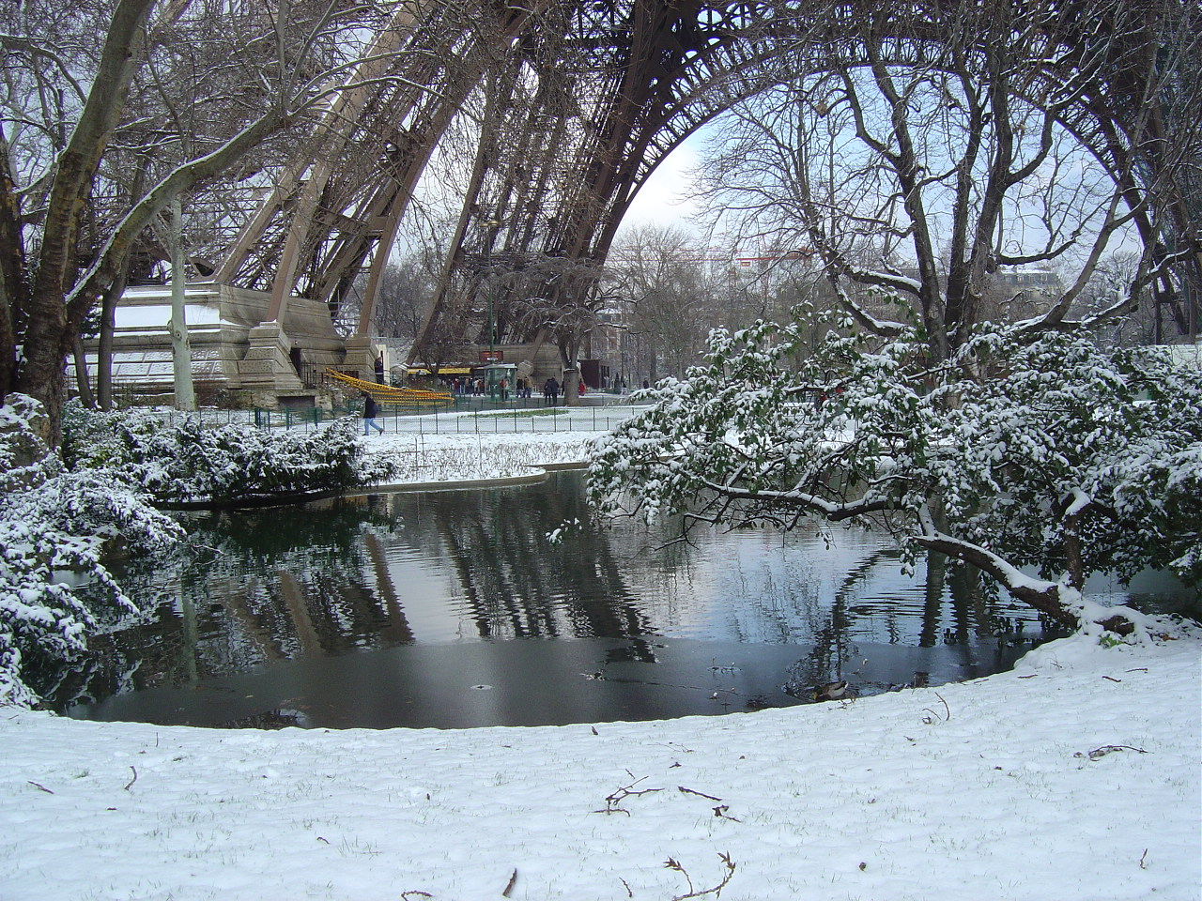
“Les fêtes d’hiver en France”

Slide 2

Le 6 décembre
Le jour de la Saint Nicolas

Slide 3
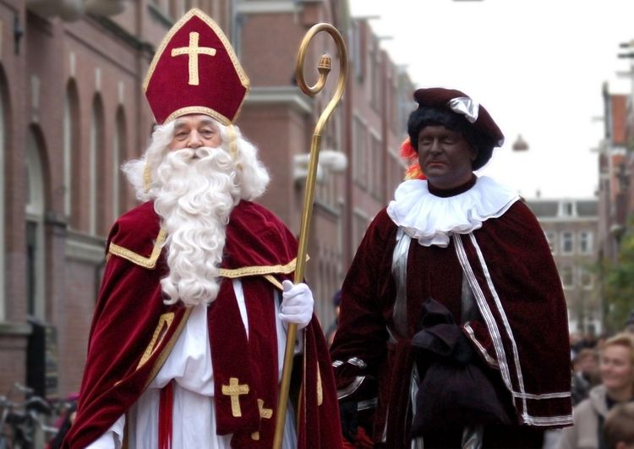
Saint Nicolas
Père Fouettard

Slide 4
Noël
Le 24-25 décembre

Slide 5
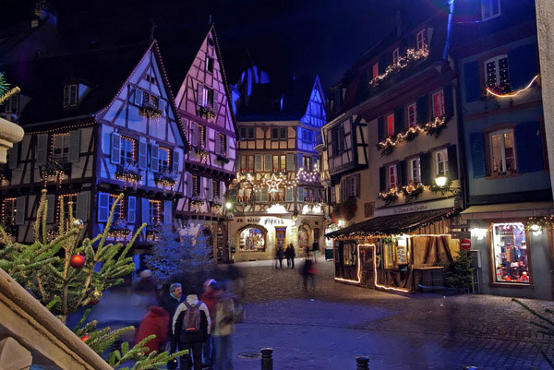
Noël

Slide 6
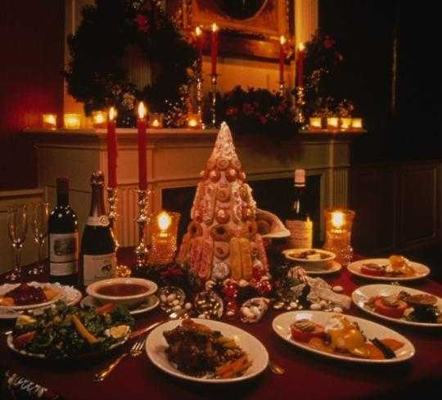
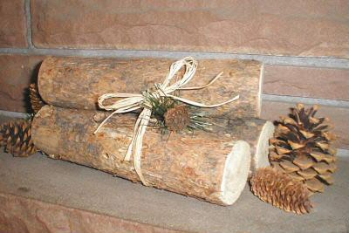
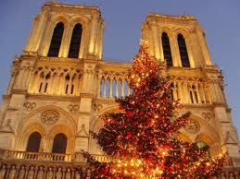
Le réveillon, le 24 décembre

Slide 7
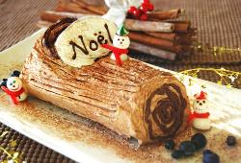
La bûche de Noël

Slide 8


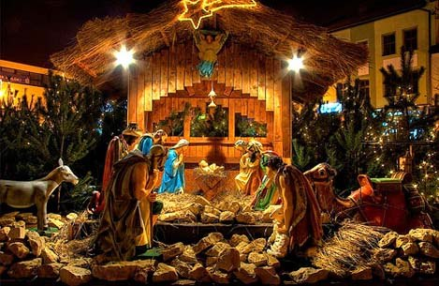
Je te dis joyeux Noël
Tu me dis joyeux Noël
On se dit joyeux Noël
Et aussi bonne année
Refrain :
A tout’ la famille
On dit joyeux Noël
Et nos voeux pour que brille
La nouvelle année
J’apporte un petit gâteau
Tu apportes un petit gâteau
On apporte un petit gâteau
Petits gâteaux sucrés
Refrain : A tout’ la famille
Je donne un petit baiser
Tu donnes un petit baiser
On donne un petit baiser
Petits baisers mouillés
Refrain : A tout’ la famille
Et je ne partirai pas
Et tu ne partiras pas
Et on ne partira pas
Avant d’avoir chanté
Refrain : A tout’ la famille

Slide 9
Le 31 décembre
Le jour de la Saint Sylvestre

Slide 10
Le premier janvier,
c’est le Nouvel An

Slide 11
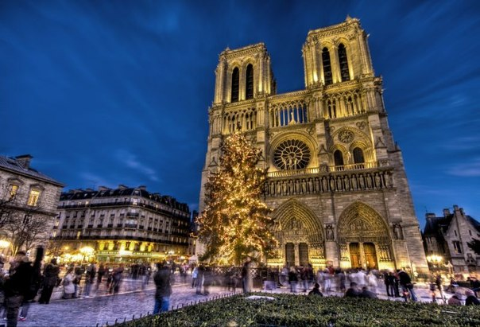
Vive le vent
Vive le vent, Vive le vent,
Vive le vent d’hiver
Qui s’en va sifflant soufflant
Dans les grands sapins verts, Oh !
Vive le temps, Vive le temps,
Vive le temps d’hiver
Boule de neige et jour de l’an
Et bonne année grand-mère
Joyeux joyeux Noël
Aux mille bougies
Quand chantent vers le ciel
Les cloches de la nuit. Oh !
Vive le vent, Vive le vent,
Vive le vent d’hiver
Qui rapporte aux vieux enfants
Leurs souvenirs d’hier.

Slide 12
Le 6 janvier
La fête des rois
(L’Épiphanie)

Slide 13
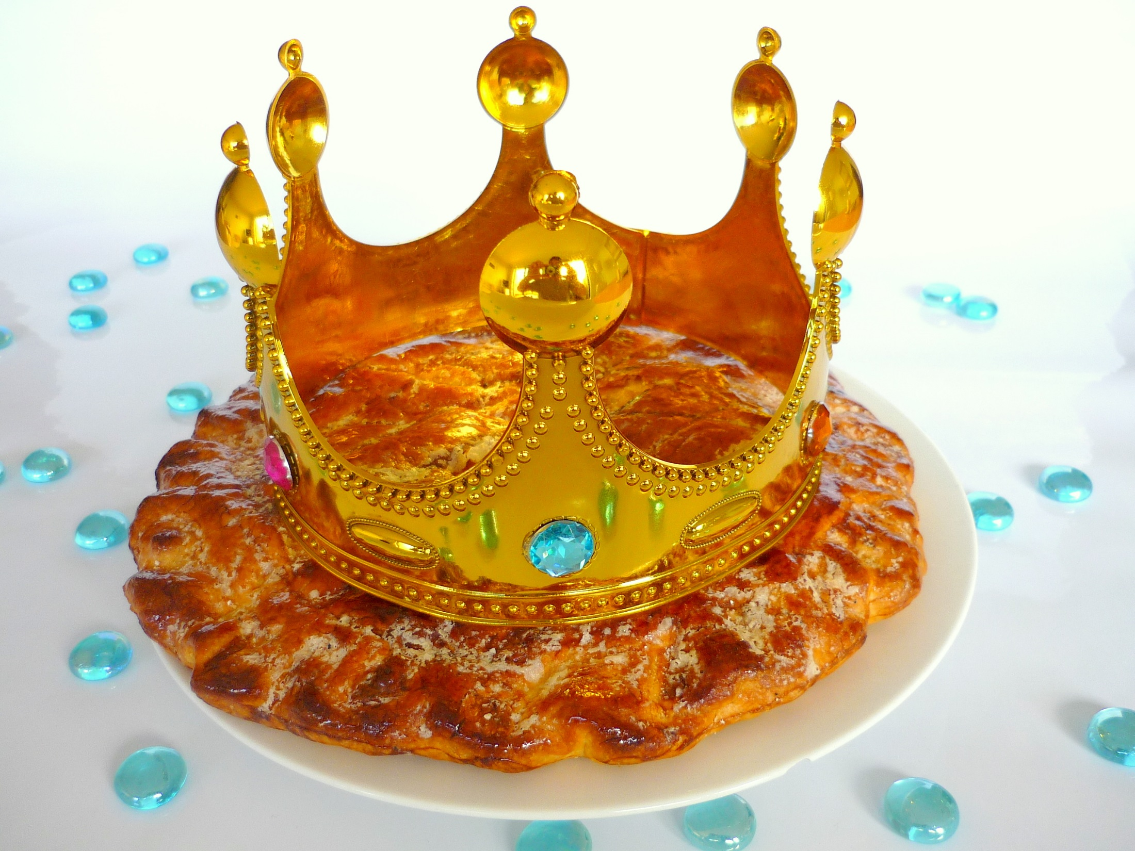
Une couronne
La galette des rois

Slide 14
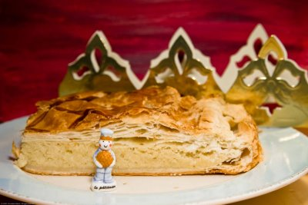
Une figure (une fève)

Slide 15
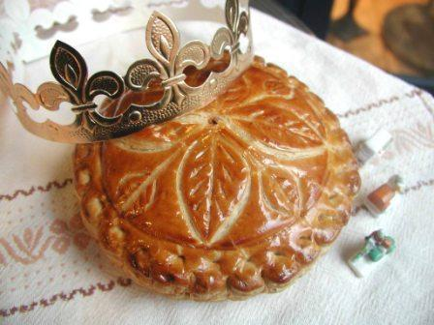
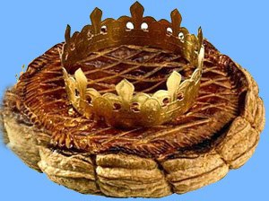
C'est la jolie fête, la fête des Rois
Chanson du jour des Rois
C'est la jolie fête
La fête des Rois
On mange la galette
Chez mon oncle Éloi
Si maman est reine
Papa sera roi
Mais si j'ai la fève
La couronne pour moi.

Slide 16
III.1. Qu’est-ce que vous avez appris à notre cours?
Nommez les fêtes de la France.
III.2. Dites les mots appris de notre cours

Slide 17
III.3. Les buts de notre leçon:
Présenter les fêtes françaises de Noël;
Enrichir le lexique d’après le thème;
Eduquer le respect envers la culture française et ses traditions.

Slide 18
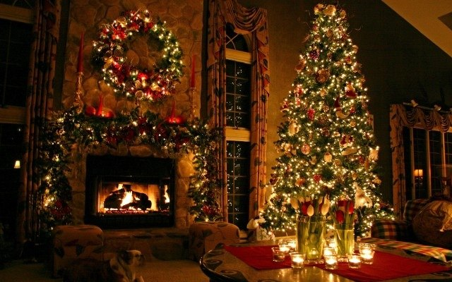
Merci!
Bonne année et
Joyeux Noël!

